Slide 1
Conceptos Gestión de Riesgos TI
Seguridad y Auditoria de Sistemas
Ciclo 2013-0
Ing. Yolfer Hernández, MBA, CIA

Slide 2
Temario
Presentación de la asignatura.
Definición de temas de investigación.
Sistema de Control Interno:
  Modelo COSO
  Procesos y Recursos
  Vulnerabilidades y Amenazas
  Valoración de Riesgos
  Controles
  Evaluación de Controles

Slide 3
Presentación de la asignatura
INGENIERO DE SISTEMAS
Conceptos y definiciones
Seguridad de Sistemas
Auditoría de Sistemas
Herramientas
Métodos
Recomendaciones prácticas.
Tendencias actuales.

Slide 4
Sistema de Evaluación
NF= 0.30*TB1 + 0.40*TB2 + 0.30*EF
Evaluación |  | Clase | Componentes
TB-1 | Continua | 8 | Control Práctico | Selección múltiple Desarrollo de conceptos Trabajo de investigación
TB-2 | Continua | 3 y 8 | Avances | Avances Cumplimiento Coordinación grupal
 |  | 12 y 13 | Informe | Contenido de temas Organización, diseño y redacción Conclusiones
 |  |  | Presentación PPT | Contenido de Temas Diseño, material y organización
 |  |  | Exposición | Conocimiento Claridad y postura Atuendo
EF | Final | 14 | Examen

Slide 5
BIBLIOGRAFIA
Piattini Velthuis, Mario G. y Hervada Vidal, Fernando (2007) Gobierno de las Tecnologías y los Sistemas de Información. Ra-Ma. Madrid.
Estupiñan Gaitán, Rodrigo (2006) Administración y Gestión de Riesgos ERM. Ecoe Ediciones. Bogotá
Piattini Velthuis, Mario G. (2008) Auditoría de Tecnologías y Sistemas de Información. Ra-Ma. Madrid.
Nash, Andrew (2002) PKI - infraestructura de claves públicas: la mejor tecnología para implementar y Administrar la seguridad electrónica de su negocio Bogotá: McGraw-Hill 005.82 NASH Bogotá : McGraw-Hill, 20026
Tipton, Harold, ed. (2007) Information security management handbook 6th Edition (Isc2 Press) 4 vol set [Hardcover]
Weber, Ron y Jamieson, Rodger (2009) Information Systems Control and Audit, Pearson Education Canada
Asociación de Seguridad en Sistemas de Información – ISSA: http://www.issa.org/
Instituto de Auditores Internos – IIA:
http://www.theiia.org/chapters-institutes/language-resources/internal-auditor-spanish/
Asociación de Auditoría y Control de Sistemas de Información – ISACA:
http://www.isaca.org/spanish/Pages/default.aspx

Slide 6
Temas de Investigación
1 | Integridad de información | Métodos y algoritmos: CRC, Suma de Comprobación, Controles de Paridad, otros. Desarrollo de Aplicaciones: Integridad en Bases de Datos (DBMS) En Dispositivos: Discos, CDs, USB, Memorias en Tarjetas, etc. En Comunicaciones: IPSEC, VPN, WAP, WEP, SSH, https, ftps, etc.
2 | Criptografía: Algoritmos y Métodos | Algoritmos: Hash, MD5, SHA Simétricos: DES, 3DES, AES, Rijndael, IDEA, RC4, etc Asimetricos: RSA, Diffie-Hellman, Rabin, ElGamal, etc Métodos y Herramientas: PKI (Public key Infrastructure), Firma digital, Certificados digitales, PGP (Pretty Good Privacy), PMI (Privilege Management Infrastructure), Criptografía cuántica, fractal, etc. Medios de Pago: SSL (Secure Sockets Layer), SET (Secure Electronic Transactions), Computación Cuántica
3 | Sistemas de Control de accesos | Algo que conoces: PIN, Sistemas Integrales: Para negocios (perfiles, facultades) Algo que tienes: Tarjetas Smart Cards, Rusco, RFID (Radio Frecuencia), Firma Digital Algo que eres: Comportamiento (Firma personal) y Fisiológicos (Sistemas Biométricos) Regulaciones Internacionales y Peruanas sobre Sistemas de Identificación, Protección de Datos, etc.
4 | Mecanismos de Seguridad según Plataformas | Mainframe: OS390, Z10, AS400 * Dispositivos móviles: Windows phone 7, Android, iOS Windows server 2008, Win 7, * Servidores de Seguridad: LDAP, Firewall, etc Unix, Linux, Aix. * Cloud Computing (PaaS, IaaS, SaaS), Web 2.0, 3.0
5 | Riesgos por Internet | Programas intrusivos: Spam, Hoax, Virus: Klez-Elkern, Pharmings, Troyanos, Backdoor, Spyware, Spoofing, Phreaker, Gusanos, Adware, Malware Métodos de Ataque: Phishing, Ataque de denegación de servicio, Ingeniería social Organizaciones: Hackers, Crackers, botnets, Robo de Información, crimen organizado Vulnerabilidades: Actualizacs. no instaladas, Ptos abiertos, Agujeros Seguridad en las Redes, Debilidades de Control Sistemas y herramientas de prevención y detección: Hacking ético, Firewalls, IDS, IPS, DLP, IWSS, IMSS Desarrollo de aplicaciones Web: owasp Regulaciones Internacionales y Peruanas: Políticas de Seguridad, Plan de Seguridad Informática, etc.
6 | Seguridad física y continuidad de Negocios | Seguridad Física Plan de Continuidad de Negocios Regulaciones Internacionales y Peruanas sobre Seguridad Física y Planes de Continuidad
7 | Gestión de Riesgos | Metodologías y software de Gestión de Riesgos: Magerit, PMI-Pmbok (Project Management Inst), MSF (Microsoft Solution Framework - Risk Management), OCTAVE (Operationally Critical Threat, Asset, and Vulnerability Evaluation), Meharit, desarrollada por CLUSIF, METRICA3 para desarrollo de software (Software Life Cycle Processes), EAR/PILAR (Entorno Análisis de Riesgos / Procedimiento informático lógico para el análisis de riesgos). Regulaciones Internacionales y Peruanas sobre Riesgos, Basilea II, etc

Slide 7
Temas de Investigación
1 | Integridad de información
2 | Criptografía: Algoritmos y Métodos
3 | Sistemas de Control de accesos
4 | Mecanismos de Seguridad según Plataformas
5 | Riesgos por Internet
6 | Seguridad física y continuidad de Negocios
7 | Gestión de Riesgos

Slide 8
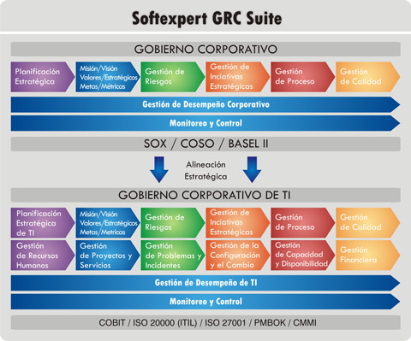
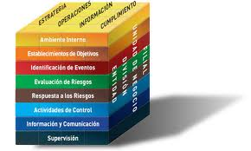
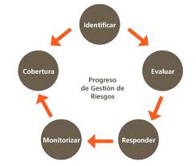
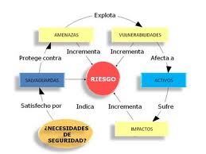
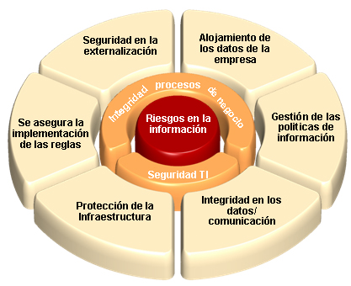
Gestión de Riesgos
Gestión Empresarial
Fuentes: Softexpert, COSO, Abengoa, dguardian, cata-seguridaddelainformacion.

Slide 9
Modelo de Gobierno TI
Sistema de Control Interno
Seguridad de la Información
Sarbanes
Oxley
US Securities & Exchange Commission
COSO
Gestión de Servicios
COBIT
Sistemas de Calidad
Gestión de Proyectos
ISO
17799
CMMI
Desarrollo Aplicaciones de Negocios
Planificación TI
Tecnología y Comuni-caciones
Explotación
TI
ITIL
ISO
900x
PMI
TI/SI

Slide 10
Sistema de Control Interno
Mapa de Procesos y
Recursos
Evaluación de Controles
Modelo de Riesgos
GESTIÓN DEL
RIESGO
Modelo de Controles

Slide 11
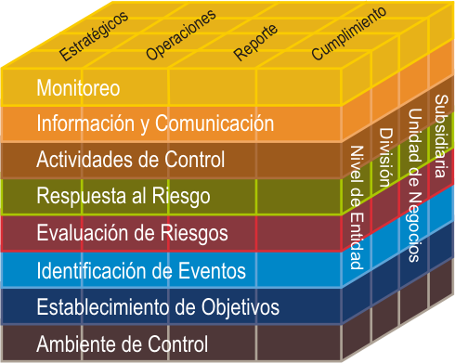
Sistema de Control Interno
COSO: Presenta un “Marco Integrado de Control Interno”, como un modelo tridimensional que proporciona los criterios para evaluar los controles
OBJETIVOS
Estratégicos: políticas y gestión de riesgos
Operaciones: Eficacia y eficiencia
Confiabilidad de los Reportes Financieros
Cumplimiento con leyes y regulaciones
AMPLITUD
Enfoque a nivel entidad y de todas las actividades del negocio.
* COSO (Committee of Sponsoring Organizations of the Treadway Commission)
Modelo COSO - ERM

Slide 12
Sistema de Control Interno
COSO - Conceptos claves del control interno
Es un proceso.
Es efectuado por personas.
  No son simplemente manuales y formas de acuerdo a una política, sino personas de todos los niveles de una organización.
Esta ligado al logro de objetivos de una o más categorías, separadas o traslapadas.
Dado que es un proceso, su efectividad es una condición del proceso.
Solo puede proporcionar una seguridad razonable, no absoluta.

Slide 13
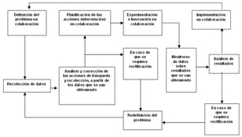
SCI: Procesos
Políticas: Que se permite hacer (Reglas)
Normas : Quien realiza que en la organización (Incl. Requisitos)
Proceso : Como se realizan las actividades (Incl. Recursos)
Ciclo de vida de los productos.
Conjunto de actividades:
- Secuenciales en el tiempo con un inicio y un fin (Output de la última actividad).
- Eventos Múltiples (Output es la suma de los outputs de las actividades)

Slide 14
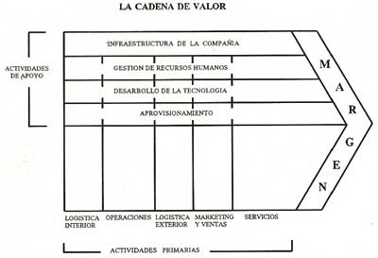
SCI: Procesos
Procesos de Negocio:
  Relacionados con el cliente externo.
  Ejm.: Ventas, Producción, Investigación y Desarrollo, Post Venta, etc.
Procesos de Soporte:
  Aseguramiento de recursos.
  Cumplimiento de obligaciones legales y normas internas.
  Ejm: Finanzas, Contabilidad, Sistemas, RRHH, Legales, Gestión de Riesgos, inmuebles, etc.
Procesos de Gestión:
  Relacionados con la dirección, planificación.

Slide 15
SCI: Recursos
….. Involucra recursos como
Instalaciones y Activos
Infraestructura Tecnológica
Explotación Tecnológica
Recursos Humanos
Pueden ser ….
Tangibles:
Computadoras, Redes, Servidores, Salas de Computo, Equipos, manuales, libros, discos, etc.
Intangibles:
Información, Seguridad y salud del personal, privacidad de usuarios, contraseñas, imagen pública, etc.

Slide 16
Vulnerabilidades
Debilidades o deficiencias en los procesos, sistemas o recursos.
Fallas en el diseño de sistemas o procesos
Controles inadecuados o insuficientes
Control de acceso (lógicos y físicos)
Falta de Mantenimiento
Personal sin conocimiento
Desactualización de sistemas críticos

Slide 17
Amenazas / Ataques
Hechos que pueden producir daños sean en forma fortuita o intencionada
Desastres Naturales
Errores Humanos y Procedimentales
Errores Tecnológicos: Hardware y Software
Actos Malintencionados
Entorno de la Empresa: Competidores

Slide 18

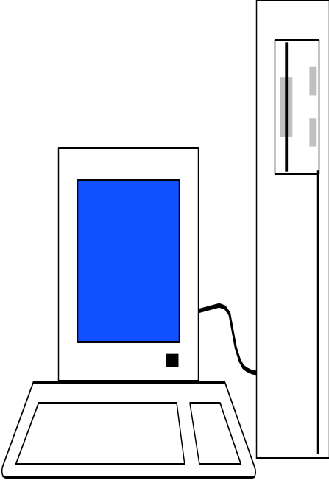
Amenazas
Provocados por la naturaleza
Lluvias, inundaciones, terremotos, rayos, etc.

Slide 19

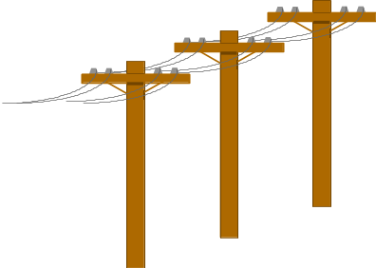


Ataques
Provocados por el hombre
Hackers, crackers, piratas.
Escucha electrónica
Virus.
Ataques físicos

Slide 20
Proporciones
20%
80%
Externos
Internos

Slide 21
Procedencia de los ataques
Externa.
Competidores.
Usuarios.
Delincuentes.
Interna.
Administrativos.
Ingenieros.
Operadores.
Programadores.
Auxiliares.

Slide 22

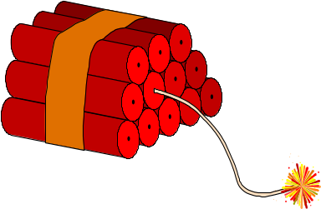



Posibles acciones de los competidores
sabotaje
espionaje
robo de programas
soborno

Slide 23



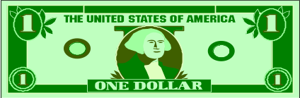
Posibles acciones de los usuarios
Obtención de información.
Entrega de información a competidores.

Slide 24
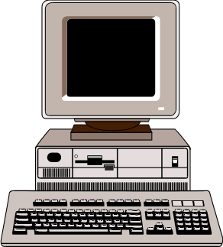

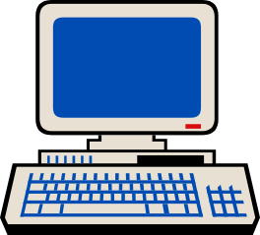

Infección viral
Archivo Infectado
Transmisión
Reproducción
INFECCIÓN

Slide 25
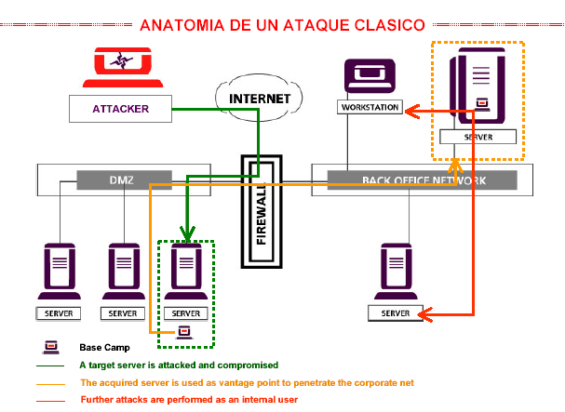
Tendencias de los ataques

Slide 26
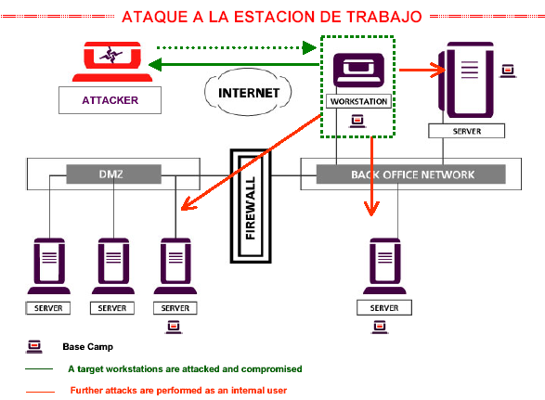
Tendencias de los ataques

Slide 27



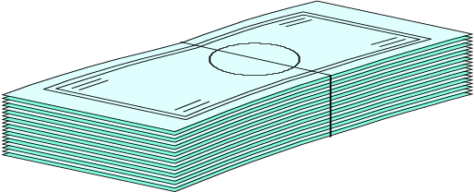
Posibles acciones de los administrativos
Falsificar información.
Entrega de información a externos.

Slide 28



Posibles acciones de los ingenieros
Activar defectos.
Acceder a los sistemas de seguridad.

Slide 29



Posibles acciones de los operadores
Copiar archivos.
Destruir archivos.

Slide 30



Posibles acciones de los programadores
Robar programas o datos.
Introducir fallas.

Slide 31



Posibles acciones de los auxiliares
Vender reportes o duplicados.
Buscar informaciones

Slide 32
SCI: Riesgo
Posibilidad que ocurra un evento que pueda afectar el logro de los objetivos de la organización.
Se mide en términos de impacto y probabilidad.

Slide 33
SCI: Riesgos
Riesgo del Negocio: Pueden afectar la viabilidad del negocio o empresa a largo plazo.
Riesgo Inherente: Riesgo antes de considerar la efectividad de los sistemas de control (Riesgo Total).
Riesgo de Control: Posibilidad de que los controles vigentes, no puedan detectar o evitar errores o irregularidades significativas en forma oportuna.
Riesgo Residual: Riesgo no considerado dentro de los sistemas de control implantados.
Pueden ser
Riesgos internos: Operacional, Créditos, etc.
Riesgos externos: Normativos, Mercado, Naturales, etc.

Slide 34
Modelo de Riesgos.
Se debe implantar mecanismos para identificar, analizar y gerenciar los riesgos.
SCI: Riesgos
Cuadro de valoración de factores de riesgos
Recursos o Procesos (Aplicativos) | Factores que inciden como probabilidad o impacto en el riesgo
 | Importancia en el negocio | Volumen de operaciones | Antigüedad de Aplicativo | Nivel de Mantenimiento | Complejidad de Aplicación | Número de Incidencias | Conocimiento de Usuarios | Nivel de Reclamos
Afiliación de Clientes
Ventas
Compras y Proveedores
Almacenes
RRHH
Contabilidad
Producción

Slide 35
SCI: Riesgos
Matriz de Riesgos – Valoración
Crítico | Alto | A | A | NA | No aceptable
Alto | M | M | A | A | NA
Medio | B | B | M | M | A
Bajo | T | Bajo | B | B | M
Mínimo | Tolerante | T | B | B | M
 | Remota | Improbable | Ocasional | Probable | Frecuente
Impacto
RIESGO
Probabilidad

Slide 36
Riesgos de Información (Básicos)
SCI: Riesgos
Pérdida de confidencialidad
Pérdida de integridad
Pérdida de disponibilidad
Pérdida de Activos

Slide 37
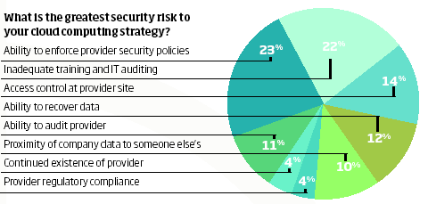
SCI: Riesgos
Mayores riesgos de seguridad
* Fuente: Symantec, encuesta de riesgos de seguridad en la “Nube”, Nov, 2010

Slide 38
COSO – Actividades de Control
SCI: Controles
“Es el conjunto integrado de estructuras, políticas, procedimientos, métodos, procesos y recursos, que permiten mitigar los riesgos a los que está expuesto una organización, en función a sus objetivos y metas.”
Pueden ser:
Manuales o Automáticas
Por operación, diaria, semanal, mensual, eventual, etc.

Slide 39
Tipos:
SCI: Controles
Controles Preventivos.
  Para evitar hechos no deseados, antes de empezar un proceso, se implementan para incrementar la calidad de los procesos y para eliminar los problemas en origen
Controles Correctivos
  Para corregir hechos no deseados que han ocurrido, y que son difíciles de identificar previamente.
Controles Detectivos
  Identifica desviaciones antes de concluir un proceso, detectando errores difíciles de definir y predecir y cuyas consecuencias no suelen ser muy relevantes
Controles Directivos
  Para provocar o promover que sucedan hechos deseados, esta orientado al seguimiento de indicadores de resultados internos.

Slide 40
Niveles
SCI: Controles
Seguimiento, supervisión de los controles generales o específicos, como:
  Auditoría Interna
  Comités de control
Generales, afectan de forma generalizada a un grupo de procesos, como:
  Segregación de Funciones
  Políticas y procedimientos
  Control de Accesos y Control de Cambios
  Selección y formación de personal
  Controles físicos sobre activos y registros.

Slide 41
Niveles
SCI: Controles
Específicos, mecanismos que permiten prevenir, detectar y corregir los riesgos, como:
  Autorizaciones.
  Verificaciones y recálculos
  Documentos y registros adecuados.
  Conciliaciones
  Chequeos independientes.
  Comparación de registros con activos
Todo control debe generar evidencia y se valora su efectividad para mitigar el riesgo (deben existir los mínimos necesarios)

Slide 42
COSO – Ambiente de Control
SCI: Controles
Se refiere a la actitud y las acciones del Directorio y la Gerencia con respecto a la importancia del control dentro de la organización.
El entorno de control proporciona la disciplina y la estructura para lograr los objetivos principales del sistema de control interno.
Incluye los siguientes elementos :
  Integridad y valores éticos.
  Estilo de operación y filosofía de la gerencia.
  Estructura organizacional
  Asignación de autoridad y responsabilidades
  Políticas y prácticas de recursos humanos
  Compromiso de competencias del personal.
  Comité de Auditoria

Slide 43
COSO – Información y Comunicación
SCI: Controles
“Información estructurada y oportuna para que los gerentes evalúen los resultados de gestión versus los objetivos (desempeño).”
Seguridad: Confidencialidad, Disponibilidad e Integridad
Clasificación:
Definir estándares para adoptar protección adecuada, puede ser Pública, Privada, Confidencial y secreta

Slide 44
COSO – Monitoreo
SCI: Evaluación de Controles
“Todo el proceso debe ser supervisado y actualizado según necesidades, a fin de que el sistema reaccione dinámicamente.”
Se deben realizar evaluaciones periódicas o puntuales del funcionamiento de los controles, por:
Los propios responsables
Control Interno
Auditoria interna
Auditoria externa.

Slide 45
SCI: Evaluación de Controles
La evaluación debe considerar
Que se realicen como se diseñaron
Validar la efectividad: Disminuya el riesgo
Que esté actualizado
Que aporten valor agregado

Slide 46
SCI: Evaluación de Controles
Tipos de debilidades de los controles:
Inexistencia de controles
Controles inadecuados
Controles insuficientes

Slide 47
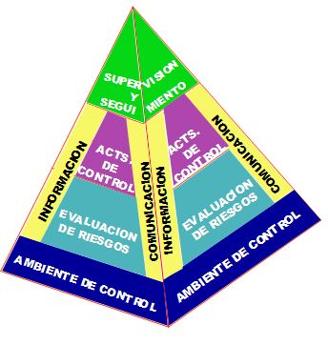
Sistema de Control Interno - Coso
Monitoreo continuo por la administración
Evaluaciones internas (Propias y Auditoría)
Evaluaciones Externas
Políticas y Procedimientos
Análisis efectuados por la Dirección
Procesamiento de información
Controles físicos y lógicos
Indicadores de rendimiento
Segregación de funciones
Comunicación interna y externa, a todos los niveles.
Información gerencial y financiera.
Información operativa, de control y supervisión
Calidad de la información.
Medios de comunicación.
Filosofía y Estilo de la Dirección.
Estructura Organizacional
Consejo de Administración y Comités.
Asignación de Autoridad y Responsabilidad
Administración de los Recursos Humanos.
Integridad y Valores Éticos.
Definición de Objetivos
Revisión de procesos asociados
Análisis de Riesgos
Valoración de Riesgos
Cumplimiento de Objetivos
COMPONENTES

Slide 48
Sistema de Control Interno
Amenazas
Vulnerabilidades
Procesos y
Recursos
No existe .
Deficientes .
Inadecuados .
R de Control
Inherente
Pto. Mitigación
R Residual
Evaluación de Controles
Valoración y Matriz de Riesgos
A
GESTIÓN DEL
RIESGO
Impacto
M
B
Probabilidad
Valoración Riesgos
Rec. o Procesos | Factores probabilidad o impacto riesgo
 | Importancia | Volumen | Antigüedad | Conocimien | Reclamos
Afiliación de Clientes | Alto | Medio | Alto | Bajo | Medio
RRHH | Alto | Medio | Alto | Bajo | Medio
Contabilidad | Alto | Medio | Alto | Bajo | Medio
Producción | Alto | Medio | Alto | Bajo | Medio
Implantar Controles Seguridad
Preventivos .
Detectivos .
Correctivos .
Directivos .

Slide 49
Conclusiones
Sistema de Control Interno
No existe ninguna organización a salvo de ataques a sus sistemas informáticos.
No existe sistema informático, ni organización absolutamente seguros.
Tiene componente subjetivo
  Existe un juicio personal sobre el nivel de riesgo aceptable y lo que constituye una amenaza

